Slide 1

Selection Shorting
M.Naufal, S.Tr.T

Slide 2
SELECTION SORT
Pengertian dari selection sort adalah mencari elemen yang tepat untuk diletakkan di posisi yang telah diketahui, dan meletakkannya di posisi tersebut setelah data tersebut ditemukan, Selection Sort Membandingkan elemen yang sekarang dengan elemen yang berikutnya sampai dengan elemen yang terakhir.
Jika ditemukan elemen lain yang lebih kecil dari elemen sekarang maka dicatat posisinya dan kemudian ditukar.

Slide 3
Pengurutan data dalam struktur data sangat penting untuk data yang beripe data numerik ataupun karakter.Pengurutan dapat dilakukan secara ascending (urut naik) dan descending (urut turun) Pengurutan (Sorting) adalah proses menyusun kembali data yang sebelumnya telah disusun dengan suatu pola tertentu, sehingga tersusun secara teratur menurut aturan tertentu.
Contoh: Data Acak : 5 6 8 1 3 25 10 Ascending : 1 3 5 6 8 10 25 Descending : 25 10 8 6 5 3 1

Slide 4
Konsep Selection Sort Algoritma pengurutan sederhana salah satunya adalah Selection Sort. Ide dasarnya adalah melakukan beberapa kali pass untuk melakukan penyeleksian elemen struktur data.
sorting ascending (menaik),elemen yang paling kecil di antara elemen-elemen yang belum urut, disimpan indeksnya, kemudian dilakukan pertukaran nilai elemen dengan indeks yang disimpan tersebut dengan elemen yang paling depan yang belum urut.
sorting descending (menurun), elemen yang paling besar yang disimpan indeksnya kemudian ditukar. .

Slide 5
Algoritma ini bekerja sebagai berikut: 1. Mencari nilai minimum (jika ascending) atau maksimum(jika descending) dalam sebuah list 2. Menukarkan nilai ini dengan elemen pertama list 3. Mengulangi langkah di atas untuk sisa list dengan dimulai pada posisi kedua.
Secara efisien kita membagi list menjadi dua bagian yaitu bagian yang sudah diurutkan, yang didapat dengan membangun dari kiri ke kanan dan dilakukan pada saat awal, dan bagian list yang elemennya akan diurutkan.

Slide 6
Simulasi Selection Sort Untuk lebih jelasnya, perhatikanlah simulasi Selection Sort Ascending berikut dengan menggunakan larik 5 1 43 27 6 18 33 Dalam satu kali, ditentukan elemen yang paling kecil di dalam bagian list yang belum urut . Elemen yang paling kecil ini, diwarnai merah . Untuk bagian larik yang telah diurutkan diberi warna kuning.
0 |  | 5 | 1 | 43 | 27 | 6 | 18 | 33
1 |  | 1 | 5 | 43 | 27 | 6 | 18 | 33
2 |  | 1 | 5 | 43 | 27 | 6 | 18 | 33
3 |  | 1 | 5 | 6 | 27 | 43 | 18 | 33
4 |  | 1 | 5 | 6 | 18 | 43 | 27 | 33
5 |  | 1 | 5 | 6 | 18 | 27 | 43 | 33
6 |  | 1 | 5 | 6 | 18 | 27 | 33 | 43

Slide 7
Kompleksitas Selection Sort Algoritma di dalam Selection Sort terdiri dari kalang bersarang. Dimana kalang tingkat pertama (disebut pass) berlangsung N-1 kali. Di dalam kalang kedua, dicari elemen dengan nilai terkecil. Jika didapat, indeks yang didapat ditimpakan ke variabel min. Lalu dilakukan proses penukaran Begitu seterusnya untuk setiap Pass. Pass sendiri makin berkurang hingga nilainya menjadi semakin kecil. Stabilitas Selection Sort Selection Sort ini pada dasarnya merupakan algoritma sorting yang tidak stabil, namun dapat diubah menjadi stabil pada kasus tertentu

Slide 8
Algoritma sorting yang stabil akan mampu memanfaatkan relatifitas antar record melalui definisi di tiap-tiap keys yang dimiliki oleh record tersebut. Misalkan ada dua record R dan S dengan key yang sama dan dengan ketentuan R muncul sebelum S, maka pada hasil output akan muncul R sebelum S. Namun ketika terdapat elemen yang sama (tidak dapat dibedakan) pada umumnya terdapat pada tipe data integer,stabilitas akan kembali di utamakan.

Slide 9
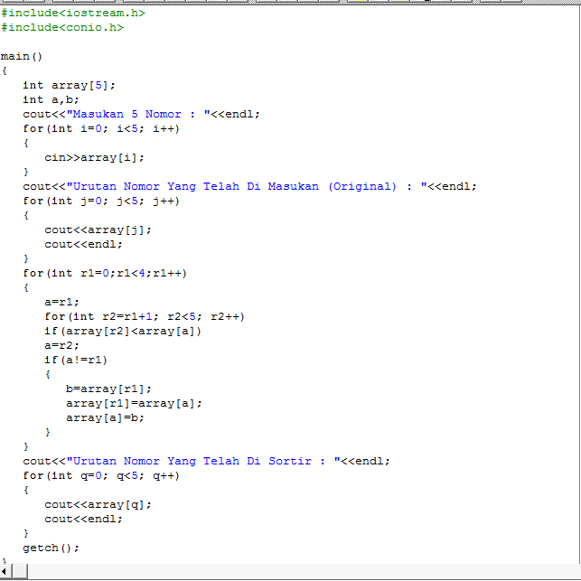
Contoh :

Slide 10
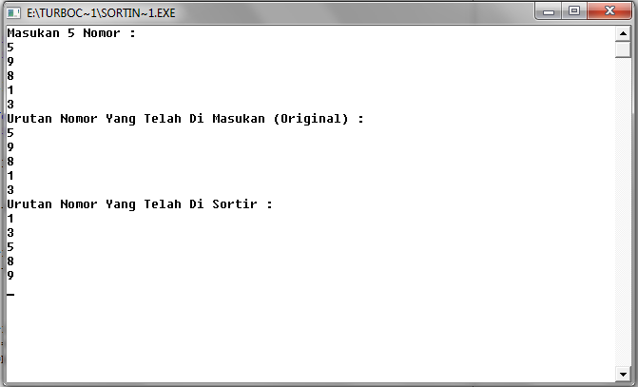

Slide 11
Notasi Algoritmik
Algoritma Selection Shorting
Deklarasi
Procedur Selection Shorting
Deskripsi Selection Shorting Prosedur Selection Shorting Deklarasi Masukkan nomor = Integer urutan nomor original ( r1 ) = Integer urutan nomor yang di sorting ( r2 ) = Integer Deskripsi Read (r1, r2) r2=r1+1 Hitung Selection Shorting Write (Selection Shorting)

Slide 12
T
E
R
I
M
A
K
A
S
I
H
☺

